Slide 1
Estruturas de Dados
Prof. Me. Julio Cesar Momente
prof.juliomomente@gmail.com

Slide 2
Problema
Dois exércitos com quantidade de soldados e poder semelhantes.
O exército inimigo em uma cidade e o seu, chegando na cidade para atacar.
Qual sua estratégia para vencer a batalha?

Slide 3


Slide 4
Exemplo
Algoritmo de Busca Binária

Slide 5
Algoritmo de Busca Binária
Vetor Ordenado;
Verifica a posição central do vetor;
Se encontrar o valor procurado, retorne;
Se o valor procurado foi maior que o valor central, faça a pesquisa no subvetor à direita;
Se o valor procurado for menor que o valor central, faça a pesquisa no subvetor à esquerda;
Repita até encontrar o valor ou até não haver mais posições a pesquisar;

Slide 6
Estratégia adotada
Procurar em pedaços cada vez menores do vetor;
Até que se alcance a pesquisa em uma única posição (menor problema possível);
Dividimos um problema grande em partes menores para conquistarmos a solução
Dividir para Conquistar (Divide and Conquer)

Slide 7
Dividir para Conquistar
Estratégia computacional amplamente adotada para obtenção de soluções;
Reduz-se o problema a menor parte possível e, gradativamente, se reconstrói a solução até chegarmos ao problema original;
Conceito de origem política e sociológica;

Slide 8


Slide 9
Recursão
Veja Recursividade

Slide 10
Recursividade
Veja Recursão

Slide 11
Recursão
Funções ou métodos que fazem chamadas a si próprios;
Uma das implementações da estratégia de dividir para conquistar;
É uma forma de se fazer repetição sem utilizar laços.
Em alguns casos chamada de definição circular;
Gera novas chamadas a mesma função;
O critério de parada deve ser bastante claro;
Podem se tornar confusas se não forem implementadas de forma adequada;

Slide 12
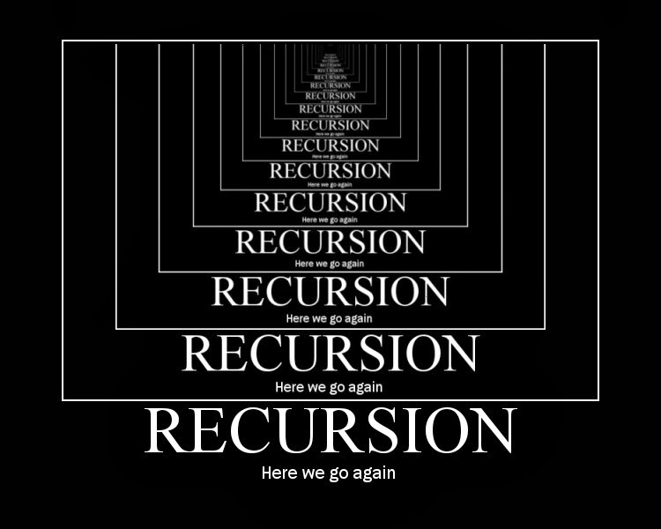


Slide 13
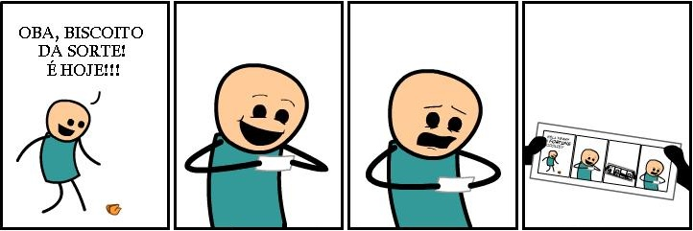

Slide 14
Implementação
Implementação da função de busca binária recursiva

Slide 15
Exercícios
Implementação da função fatorial recursiva;
Implementação de uma função recursiva que calcula potências (apenas expoente inteiro);
Função recursiva que encontra o valor máximo de um vetor;

Slide 16
Trabalho
Implementar a função de Fibonacci recursiva.
O programa deverá calcular o valor de um elemento da sequência de Fibonacci.
Um elemento da sequencia de Fibonacci é dado pela seguinte função:
F(x) = 0 se x = 0;
F(x) = 1 se x = 1;
F(x) = F(x-1) + f(x-2), para x>1;
Entrega dia 12/09/2017

